Slide 1
POO EN C#

Slide 2
Classes and Structs
- Clases y structs son plantillas para crear objetos.
- Cada objeto contiene datos y métodos para manipular y acceder a esos datos.

Slide 3
Clases
- Define la estructura de los objetos (llamados instancias).
- Ejemplo: Una clase que representa un cliente define campos como CustomerID, FirstName, LastName y Address.
- También define funcionalidad que actúa sobre los datos almacenados en esos campos.
- Puedes instanciar un objeto de esta clase para representar un cliente específico, establecer los valores de los campos para esa instancia, y usar su funcionalidad.
class PhoneCustomer
{
public const string DayOfSendingBill = "Monday";
public int CustomerID;
public string FirstName;
public string LastName;
}

Slide 4
Structs:
- Diferencias con las clases:
- Almacenamiento y acceso en memoria (clases: tipos de referencia en el montón; structs: tipos de valor en la pila).
- Características (por ejemplo, los structs no admiten herencia).
- Se usan para tipos de datos más pequeños por razones de rendimiento.
- Sintaxis similar a las clases, pero se usa la palabra clave struct en lugar de class para declararlos.
struct PhoneCustomerStruct
{
public const string DayOfSendingBill = "Monday";
public int CustomerID;
public string FirstName;
public string LastName;
}

Slide 5
Se almacenan en lugares diferentes
Clases (Tipos de Referencia):
Se almacenan como tipos de referencia en el montón (heap en inglés).
Los objetos de clase se acceden a través de referencias que apuntan a la dirección de memoria en el montón donde se encuentra el objeto.
Esto permite que varias referencias apunten al mismo objeto en el montón, lo que facilita la compartición de datos y la manipulación de objetos grandes en la memoria.
Structs (Tipos de Valor):
Se almacenan como tipos de valor en la pila(stack en inglés).
Los structs se acceden directamente desde la pila, sin necesidad de referencias.
Cada vez que se crea un struct, se asigna un espacio de memoria directamente en la pila para almacenar ese struct.
Esto significa que cuando pasas un struct a un método o asignas una variable a otra variable de struct, estás trabajando con copias reales de los datos del struct en lugar de referencias a los mismos.

Slide 6
Declaración de Instancias:
- Se utiliza la palabra clave new para declarar una instancia.
- Esta palabra clave crea el objeto y lo inicializa; en la siguiente ejemplo, el comportamiento predeterminado es poner a cero sus campos.
PhoneCustomer myCustomer = new PhoneCustomer(); // funciona para una clase
PhoneCustomerStruct myCustomer2 = new PhoneCustomerStruct(); // funciona para un struct

Slide 7
Uso y Preferencias:
- En la mayoría de los casos, se utilizan clases con más frecuencia que structs.
- Se discuten primero las clases y luego las diferencias con los structs y las razones específicas por las cuales podrías elegir usar un struct en lugar de una clase.
- A menos que se especifique lo contrario, se puede asumir que el código presentado para una clase funcionará igual de bien para un struct.

Slide 8
Class Members

Slide 9
Class Members
Los datos y funciones dentro de una clase se conocen como los miembros de la clase.
Se distinguen entre miembros de datos y miembros de funciones.
Las clases pueden contener tipos anidados (como otras clases).

Slide 10
Miembros de Datos:
Contienen los datos de la clase: campos, constantes y eventos.
Pueden ser estáticos (asociados a la clase en su conjunto) o de instancia (cada instancia de la clase tiene su propia copia de los datos).
Los campos son variables asociadas con la clase.
Las constantes se declaran usando la palabra clave const.
Los eventos permiten que un objeto notifique a un llamador cuando ocurre algo importante.
class PhoneCustomer
{
public const string DayOfSendingBill = "Monday";
public int CustomerID;
public string FirstName;
public string LastName;
}

Slide 11
Eventos
Definición de Eventos:
Los eventos en C# son mecanismos que permiten a los objetos comunicarse entre sí de manera eficiente.
Cuando un objeto tiene un evento asociado, puede "lanzar" el evento para notificar a otros objetos que algo ha sucedido.
Los objetos interesados en ese evento pueden "suscribirse" a él para recibir notificaciones cuando ocurra.
Funcionamiento de los Eventos:
Cuando un evento se lanza, todos los suscriptores (o "manejadores de eventos") asociados a ese evento son notificados.
Los suscriptores pueden realizar acciones específicas en respuesta al evento, lo que les permite responder dinámicamente a cambios en el sistema.
Ejemplo de Uso de Eventos:
En una aplicación de interfaz de usuario (UI), un botón puede tener un evento Click asociado.
Cuando un usuario hace clic en el botón, se lanza el evento Click.
Otros objetos, como el código detrás de la UI, pueden suscribirse al evento Click para realizar acciones específicas, como procesar el clic del botón y ejecutar cierto código en respuesta al evento.
Gestión de Eventos:
C# proporciona mecanismos para manejar eventos de manera fácil y segura.
Los eventos pueden ser declarados y lanzados dentro de una clase, y otros objetos pueden suscribirse a ellos utilizando el operador +=.
Es importante gestionar adecuadamente la suscripción y desuscripción de eventos para evitar problemas de memoria y fugas de recursos.

Slide 12
Miembros de Funciones:
Proporcionan funcionalidad para manipular los datos de la clase.
Incluyen métodos, propiedades, constructores, finalizadores, operadores e indexadores.
Los métodos son funciones asociadas con una clase.
Las propiedades permiten el acceso a los datos de la clase de manera controlada.
Los constructores son funciones especiales que se llaman automáticamente al instanciar un objeto.
Los finalizadores se llaman cuando el objeto ya no es necesario.
Los operadores definen acciones como la suma o la resta.
Los indexadores permiten que los objetos se indexen como un array o colección.

Slide 13
Métodos en C#
En C#, todos los métodos deben estar asociados con una clase o una estructura, a diferencia de otros lenguajes como Visual Basic, C y C++ donde se pueden definir funciones globales no asociadas a una clase específica.

Slide 14
Diferencia entre Funciones y Métodos:
- En terminología oficial de C#, se hace una distinción entre funciones y métodos.
- El término "miembro de función" incluye no solo métodos, sino también otros miembros no de datos de una clase o estructura, como indexadores, operadores, constructores, destructores y propiedades.

Slide 15
Declaración de Métodos:
- La sintaxis para definir un método en C# es similar a la de lenguajes como C++ y Java.
- Cada método se declara por separado como público o privado.
- Todos los métodos en C# se declaran y definen dentro de la definición de la clase.
- La definición de un método incluye modificadores de método (como su accesibilidad), el tipo de retorno, el nombre del método, una lista de argumentos de entrada encerrados en paréntesis y el cuerpo del método encerrado en llaves.

Slide 16
Declaración de Métodos:
// Ejemplo de declaración de método
[modificadores] tipo_retorno NombreMetodo([parámetros])
{
// Cuerpo del método
}
// Ejemplo de método que devuelve un valor booleano
public bool EsCuadrado(Rectangulo rect)
{
return (rect.Altura == rect.Anchura);
}
// Ejemplo de método que no devuelve nada
public void Saludar(string nombre)
{
Console.WriteLine("Hola, " + nombre + "!");
}

Slide 17

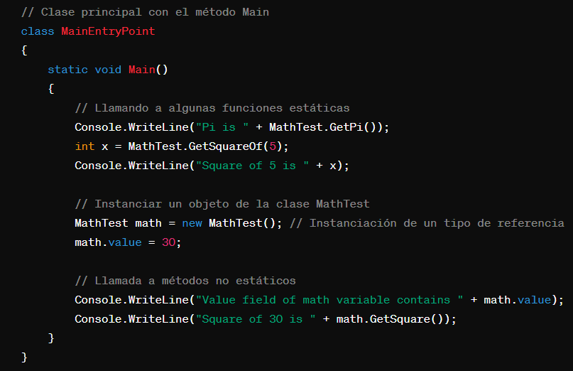
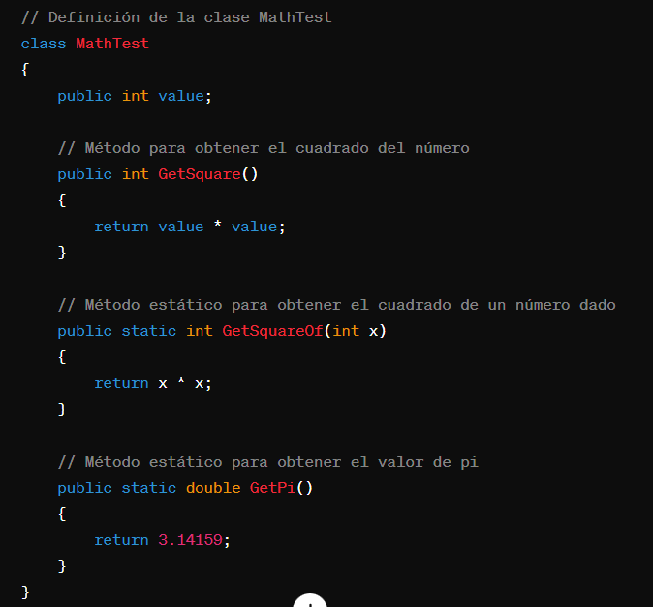
Ejemplo

Slide 18
Pasando Parámetros a Métodos en C#

Slide 19
Pasando Parámetros a Métodos en C#
En C#, los parámetros pueden ser pasados a los métodos por referencia o por valor.
Cuando se pasa una variable por referencia, el método llamado recibe la variable actual, lo que significa que cualquier cambio realizado en la variable dentro del método persistirá después de que el método salga.
Por otro lado, cuando se pasa una variable por valor, el método llamado recibe una copia idéntica de la variable, lo que significa que cualquier cambio realizado se perderá cuando el método salga.

Slide 20
Pasando por Valor vs. Pasando por Referencia:
En C#, todos los parámetros se pasan por valor a menos que se especifique lo contrario. Esto es contrario a Visual Basic pero similar a C++.
Es importante entender que para tipos de datos por referencia, solo se copia la referencia a un objeto, no el objeto en sí mismo. Por lo tanto, los cambios realizados en el objeto subyacente persistirán.
Para tipos de datos por valor, se pasa una copia de los datos mismos al método. Por ejemplo, un int se pasa por valor a un método, y cualquier cambio realizado al valor de ese int no cambiará el valor del int original.

Slide 21
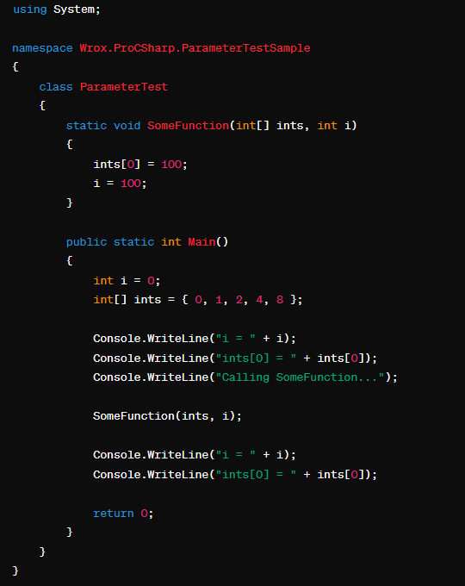
Ejemplo

Slide 22
Palabra Clave ref
Se puede forzar que los parámetros se pasen por referencia utilizando la palabra clave ref.
Si un parámetro se pasa a un método y si el argumento de entrada para ese método está precedido por la palabra clave ref, cualquier cambio que el método realice en la variable afectará el valor del objeto original.
Es necesario agregar la palabra clave ref al invocar el método para que funcione correctamente.

Slide 23
Palabra Clave out
Similar a ref, pero se usa cuando se espera que el método cambie el valor de la variable sin necesidad de que esté inicializada previamente.
Si un parámetro de entrada de un método está precedido por la palabra clave out, se puede pasar una variable que no haya sido inicializada.
Los cambios realizados en la variable dentro del método persistirán después de que el método salga.

Slide 24
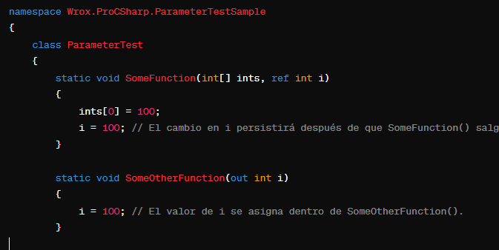
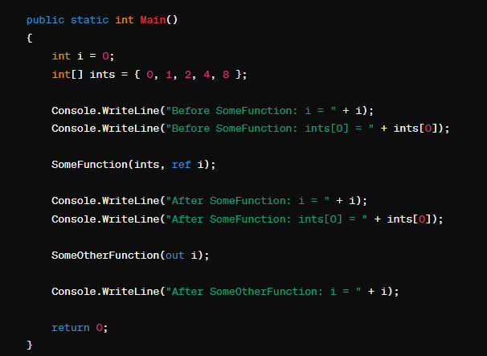
Ejemplo

Slide 25


Slide 26
Método de Sobrecarga en C#
En C#, no se admiten parámetros opcionales.
Se necesita utilizar la sobrecarga de métodos para lograr el mismo efecto.

Slide 27
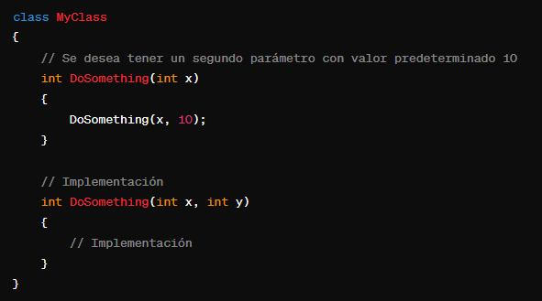
Sobrecarga de Métodos
La sobrecarga de métodos permite definir varios métodos con el mismo nombre pero diferentes listas de parámetros.
Permite crear funciones con el mismo nombre pero con diferentes comportamientos basados en los parámetros proporcionados.

Slide 28
Consideraciones sobre la Sobrecarga
La sobrecarga de métodos puede llevar a errores sutiles en tiempo de ejecución si se llama a la sobrecarga incorrecta.
C# impone algunas diferencias mínimas en los parámetros de los métodos sobrecargados:
Dos métodos no pueden diferir solo en su tipo de retorno.
Dos métodos no pueden diferir solo porque un parámetro se haya declarado como ref o out.

Slide 29
Propiedades en C#
Introducción:
Las propiedades en C# permiten el acceso controlado a los campos de una clase.
Se utilizan para encapsular los campos privados y exponerlos de manera segura al mundo exterior.
Accesores Get y Set:
El accesor get no toma parámetros y debe devolver el mismo tipo que la propiedad declarada.
El accesor set asume un parámetro llamado value, del mismo tipo que la propiedad.
Propiedades de Auto-implementación:
Se utilizan cuando no hay lógica en los accessors set y get de la propiedad. El compilador crea automáticamente la variable de respaldo. Ambos accessors deben estar presentes.

Slide 30
Otros tips
Lectura y Escritura de Propiedades:
Se pueden crear propiedades de solo lectura omitiendo el accessor set.
Es posible definir propiedades de solo escritura omitiendo el accessor get, pero esto es considerado una práctica de programación deficiente.
Campos de Solo Lectura:
La palabra clave readonly permite asignar valores a un campo solo dentro de un constructor.
Los campos readonly pueden ser de instancia o estáticos.
Tipos Anónimos:
Se pueden crear tipos anónimos usando la palabra clave var junto con el operador new.
Los tipos anónimos son clases sin nombre que heredan de object, y su definición se infiere del inicializador.

Slide 31
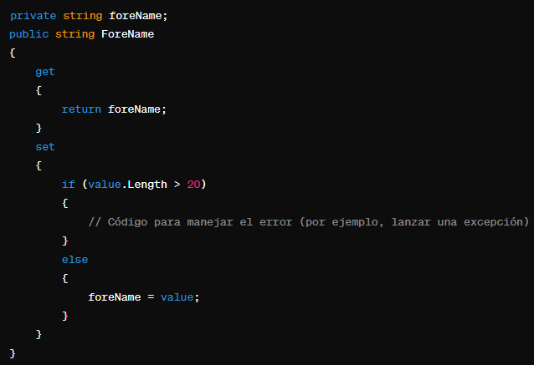

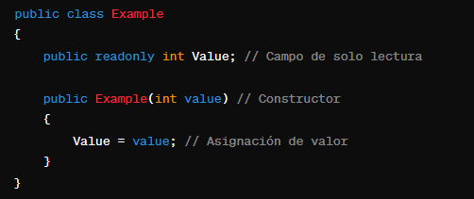
Ejemplos

Slide 32
Constructores
Constructores:
La sintaxis para declarar constructores básicos en C# es similar a la de Java y C++.
No es necesario proporcionar un constructor para una clase; en su ausencia, el compilador crea uno por defecto.
Los constructores siguen las mismas reglas de sobrecarga que otros métodos.
Constructores Estáticos:
Es posible escribir un constructor estático sin parámetros en C#, que se ejecuta solo una vez.
Útil para inicializar campos estáticos antes del primer uso de la clase.
El constructor estático no tiene modificadores de acceso y no puede tomar parámetros.

Slide 33
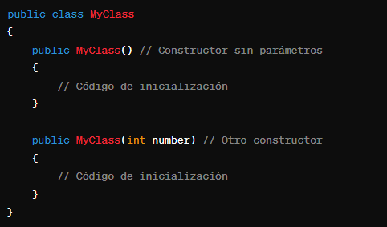
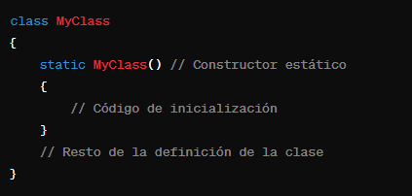
Constructores

Slide 34
Constructores
Llamando Constructores desde Otros Constructores
En ocasiones, puede encontrarse en la situación de tener varios constructores en una clase, tal vez para acomodar algunos parámetros opcionales, para los cuales los constructores tienen algo de código en común.
En este contexto, la palabra clave this simplemente hace que se llame al constructor con los parámetros más cercanos que coincidan. Cualquier inicializador de constructor se ejecuta antes del cuerpo del constructor.
Sintaxis de Inicializadores de Constructor:
Puede contener una llamada a otro constructor en la misma clase o a un constructor en la clase base.
La sintaxis es similar a la de las listas de inicialización de constructores en C++, pero con reglas diferentes.

Slide 35
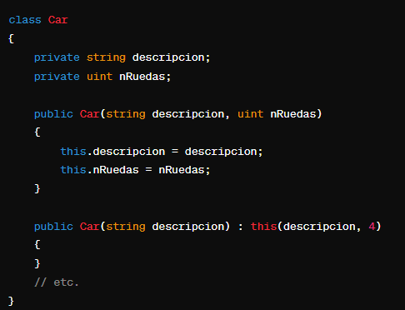
Ejemplo

Slide 36

Glynn, S. R. C. N. J., & Evjen, M. S. K. W. B. (2008). Professional C# 2008.

Slide 37


Slide 38


Slide 39
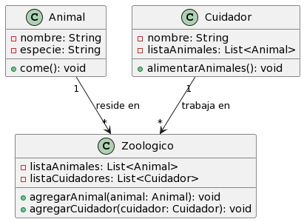
Ejercicio
Imagina que estás diseñando un sistema para un zoológico. Necesitamos organizar a los animales y a los cuidadores.
Los animales: Cada animal tiene su nombre y su tipo de especie. Queremos poder saber qué comen, así que necesitaremos un método para eso.
Los cuidadores: Los cuidadores tienen su propio nombre. Cada cuidador tiene una lista de los animales que cuida. Además, necesitan alimentar a los animales a su cargo, así que necesitaremos un método para eso.
El zoológico: Aquí es donde todo sucede. Tenemos una lista de animales y otra lista de cuidadores. Queremos poder agregar nuevos animales y cuidadores al zoológico fácilmente.
Ahora, ¿cómo organizarías estas clases y sus miembros para que todo funcione sin problemas? ¡Es hora de poner manos a la obra y diseñar nuestro sistema de zoológico!

Slide 40
Ejercicio
Enunciado:
Se necesita desarrollar un sistema para gestionar una universidad que incluya cursos, profesores y alumnos. Cada curso tiene un nombre, un código y una lista de estudiantes inscritos. Cada profesor tiene un nombre y puede estar asignado a uno o varios cursos como docente. Los alumnos tienen un nombre, un número de identificación único y están inscritos en uno o varios cursos.
Se requiere implementar las siguientes clases:
Curso: Representa un curso en la universidad. Debe tener un nombre, un código y una lista de estudiantes inscritos.
Estudiante: Representa un estudiante de la universidad. Debe tener un nombre y un número de identificación único.
Profesor: Representa un profesor de la universidad. Debe tener un nombre y puede estar asignado a uno o varios cursos como docente.
Universidad: Representa la universidad en su conjunto. Debe tener listas de cursos, profesores y estudiantes.

